Slide 1

Status Plan de Apertura
Julio 2024

Slide 2


Hospital Alto Hospicio
Mediana Complejidad

Slide 3




Comunidad
Funcionamiento Red Asistencial
1
Atención Primaria de Salud APS o baja complejidad (Hospital Comunitario)
Exámenes físicos, tratamiento de afecciones comunes y atención preventiva (inmunización, detección).
Dependen de Municipios.
Capacidad: de 8 a 30 camas.
90% médicos generales
3
Atención Terciaria o Alta Complejidad
Ofrecen más prestaciones que la atención secundaria.
Dependen del Servicio de Salud.
Capacidad: de 301 a 650 camas.
Profesionales de salud especialistas y subespecialistas
2
Atención Secundaría o Mediana Complejidad
Atención 24/7 solo con derivación primaria o urgencias.
Depende del Servicio de Salud.
Capacidad: de 31 a 300 camas.
Profesionales de salud especialistas.

Slide 4

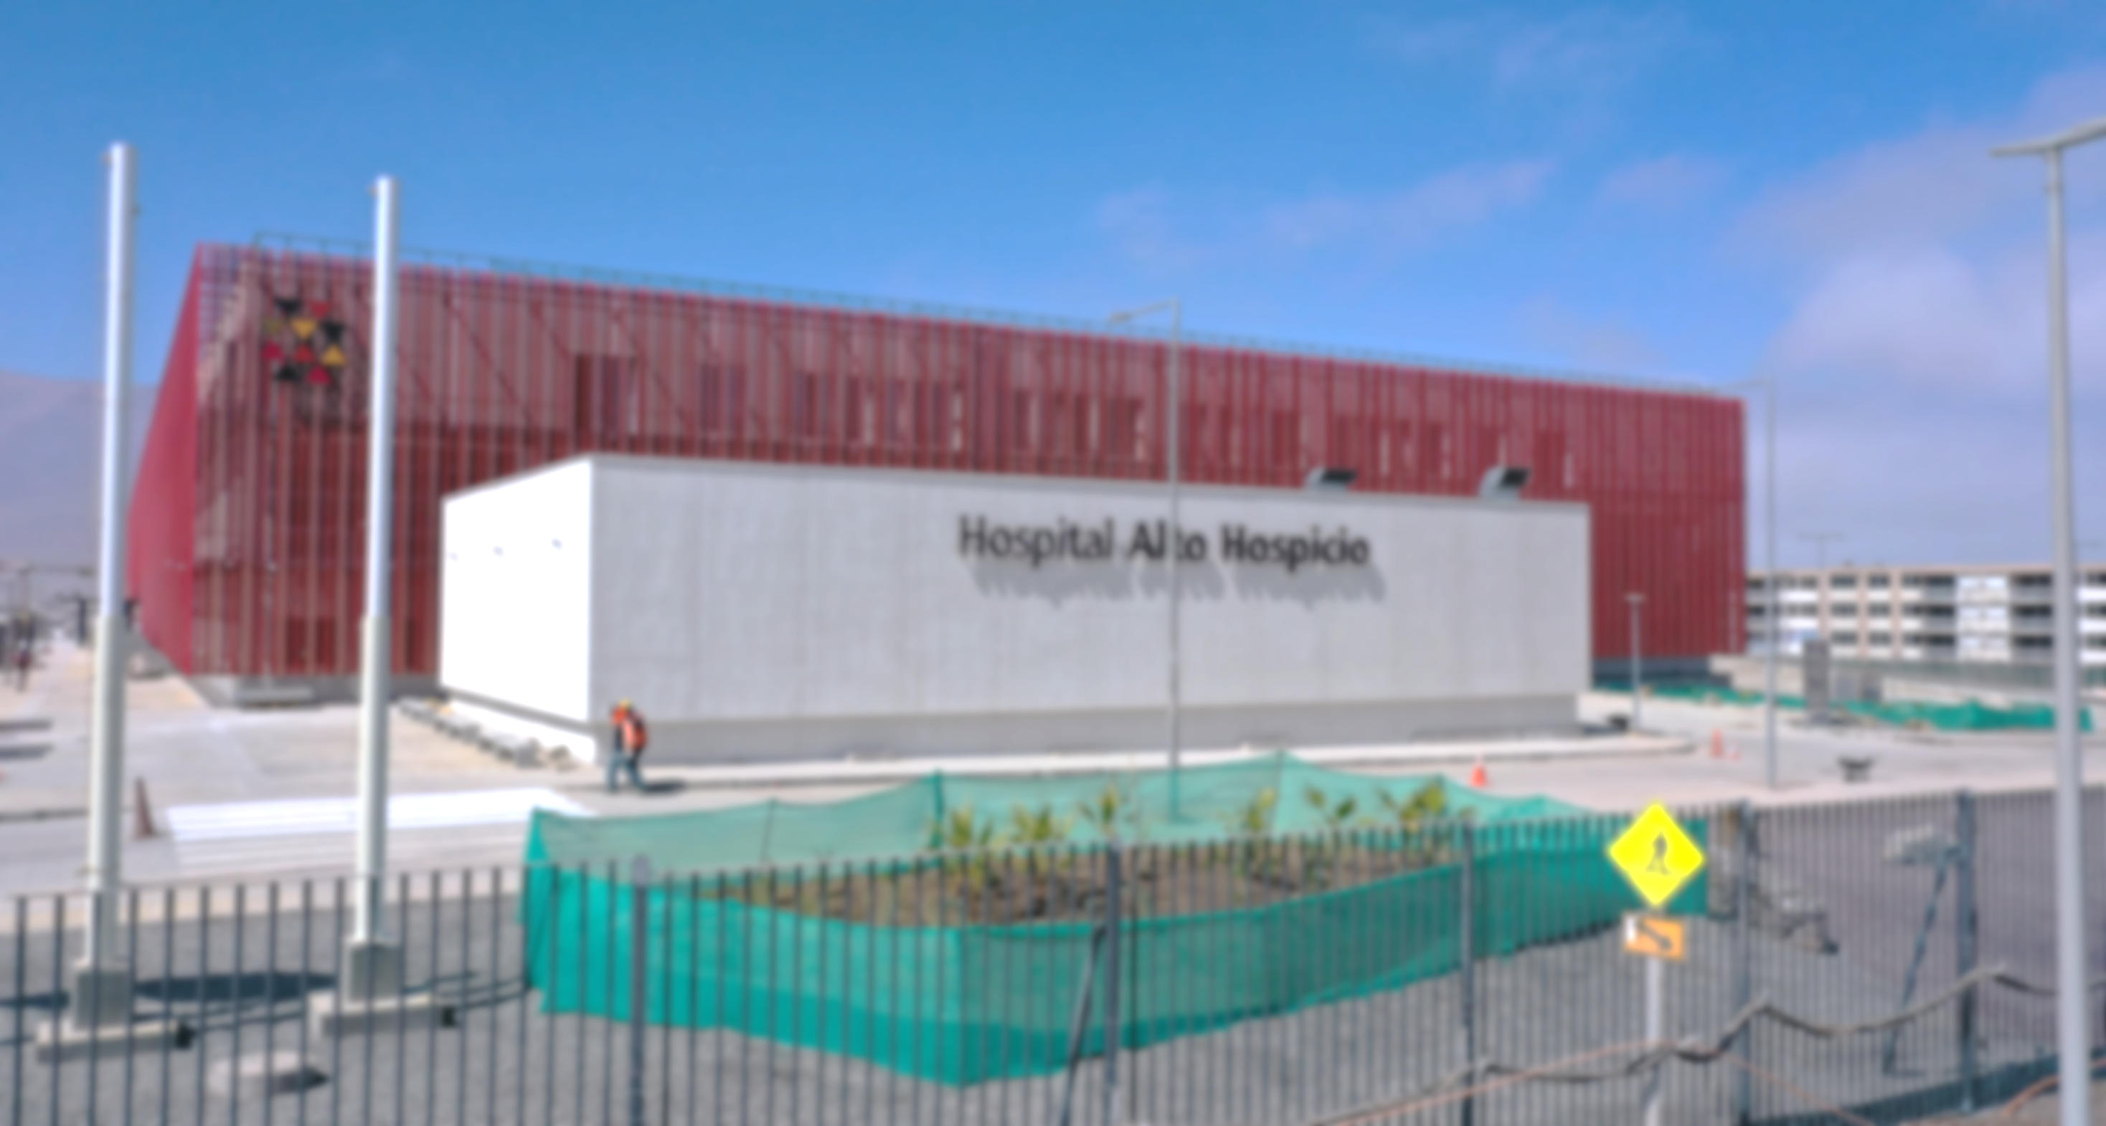
















HOSPITAL ALTO HOSPICIO
(Mediana Complejidad)
157mil
48 mil
1400
Mediana
Complejidad
Beneficiarios
Superficie (m²)
Funcionarios
$84 MM
1
235
70%
Obras civiles
Helipuerto
Camas
Clínicos
28
12
7
8
Especialidades
médicas
UTI
Quirofanos
Sillones dentales
1
12
3
10
Scanner
Sillones Diálisis
Especialidades
dentales
Telemedicina
Salas parto integral
Scanner
Nota: Antecedentes corresponden a dotación completa en RR.HH. y 100% de Operatividad del establecimiento

Slide 5







Casa v/s Hogar
Personas
Construcción
Financiamiento
Obras civiles
Armando del hogar
Autorizaciones Sanitarias
Calidez de Hogar

Slide 6





Factores Clave para la Puesta en Marcha del Hospital Alto Hospicio
Edificio
Hospital
Autorizaciones Sanitarias
Financiamiento
Obras civiles
Recursos Humanos
Superficie (m²)
Infraestructura y equipamiento
Con equipamiento básico
Plan de apertura y Gestión Integral

Slide 7
Cumplimiento de cada Factor para la Puesta en Marcha del Hospital
Autorizaciones Sanitarias
Cuidados Paliativos
Diálisis
Unidad Hospitalaria de Cuidados Intensivos de Psiquiatría (UHCIP)
Recursos Humanos
40% de la dotación médica, incluyendo médicos generales y especialistas.
Infraestructura y equipamiento
Planta de tratamiento
Plan de apertura y Gestión Integral
6 Fases
Escalonada
Secuencial
Progresiva (menor a mayor complejidad)

Slide 8
Cartera de prestaciones activas
Medicina Interna
Dental
Salud Mental
Apoyo Diagnóstico
Médico Quirúrgico
Medicina Interna
Odontopediatría
Psiquiatría
Medicina Física y Rehabilitación
Ginecología Obstetricia
Dermatología
Trastorno Temporomandibular
Radiología
Traumatología adulto e infantil
Neurología
Ortodoncia
Laboratorio Clínico
Otorrinolaringología
Pediatría
Periodoncia
Anestesiología
Urología
Cardiólogo
Cirugía Maxilofacial
Anatomía Patológica
Cirujanos
Oftalmología
Rehabilitación Oral
Química y Farmacia
Implantología
Nutrición
Radiología Dental
Endodoncia
Activas

Slide 9
Fases Plan de Apertura
COMPLEJIDAD
6
Reforzamiento
unidades
Características del Plan de Apertura
Escalonado
Secuencial
Paulatino
Progresiva (menor a mayor complejidad)
5
Cuidados Paliativos
Diálisis / UHCIP
4
Urgencia / Pabellones
Entrega del edificio a Salud
3
UTI / Hospitalización mediana complejidad
2
Hospitalización básica
Medicina InternaDermatologíaGinecología Obstetricia, Cirugia GeneralPediatría
1
Consultas / Procedimientos / Farmacia
Odontológico /Medicina Física y Rehabilitación / Imagenología
Pre
apertura
Habilitación Establecimiento

Slide 10
Implementación de cada Fase Plan de Apertura
Características del plan
6 Fases
Escalonada
Secuencial
Progresiva (menor a mayor complejidad)
1
2
3
4
5
6

Slide 11
Plan Avanzada
Características del Plan:
Fases reducidas a 5
Despliegue gradual
Aumento progresivo en complejidad
Operatividad plena y mejora continua
1
2
3
4
5
Atención
ambulatoria
Hospitalización
Urgencia / Pabellones
Servicios
Especializados
Reforzamiento

Slide 12
Fase 1: Atención Ambulatoria
Consultas
Procedimientos
Farmacia
Odontológico
Medicina Física y Rehabilitación
Imagenología
73%
Box
Procedimientos: 60%
Cirugía menor: 50%
55%
100%
95%
Laboratorio Dental
100%
95%

Slide 13
Fase 2: Hospitalización
N° camas
Habilitadas
Por Habilitar
235
173
62
N° camas
235
6
12
26
27
164

Slide 14
Fase 4 : Pabellones - Urgencias
700
Intervenciones
43%
100%
3Pabellones
Habilitación

Slide 15











Próximas implementaciones
Urgencias
Inicio de atención con el mismo enfoque que todas las aperturas: de menor a mayor complejidad.
Prioridad de atención según el estado de salud del usuario (categorización).

Slide 16




Desafíos
Operatividad plena
Mejorar el rendimiento de los pabellones a través de Estrategia Centro de Resolución (CRR)
Garantizar la excelencia y calidez en la atención al paciente
Incrementar Campo Clínico y Prácticas

Slide 17




